Slide 1

Hola! Buen día!
FCEIA-UNR
Asignatura FB7 INFORMÁTICA
Clase online 16/09/20 Ing. Laura Angelone

Slide 2




Objetivo de la asignatura
El objetivo es desarrollar en el estudiante la interpretación de enunciados, el razonamiento y el pensamiento computacional para resolver problemas.
Enseñar una metodología para traducir, mediante un lenguaje computacional, la solución propuesta para que sea ejecutada por la computadora. Para ello se debe comprender de manera elemental el funcionamiento de una computadora.

Slide 3
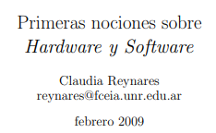
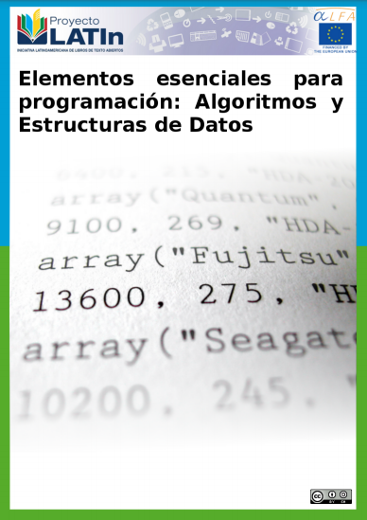
¿Qué veremos hoy?
Apunte Hardware y Software
2. Capitulo 1 del libro
Hasta 1.5.6 Expresiones

Slide 4
Comencemos
HARDWARE
Concepto
Arquitectura de una computadora: von Neumann
Tipos de memorias RAM y ROM
Almacenamiento
SOFTWARE
Concepto
Clasificación

Slide 5
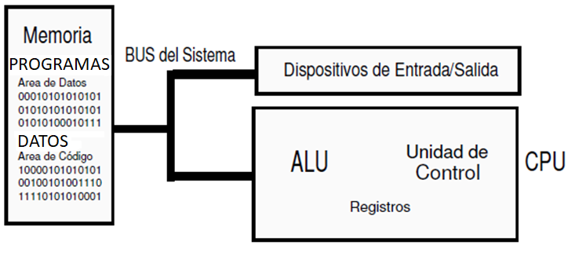
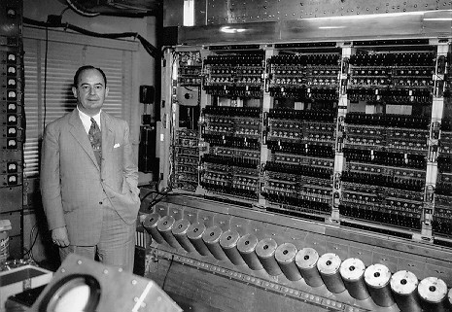
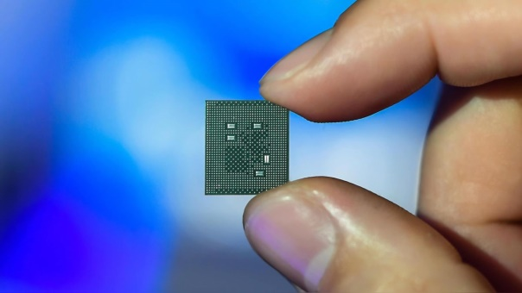
Arquitectura de una computadora
Lo importante
Modelo de John von Neumann
1945

Slide 6

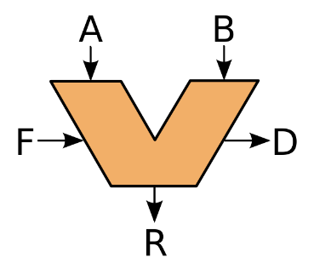
BUS DE DIRECCIONES
CPU – Unidad Central de Procesamiento
Unidad de Control
MEMORIA
E / S
Señales de control
Señales de control
Registros
Reg. Datos
Registros
Reg. Direc.
Registros
ALU
Apunt. Cod.
Registros
BUS DE DATOS
ALU: A y B son los operandos; R es la salida; F es la entrada de la unidad de control; D es un estado de la salida

Slide 7
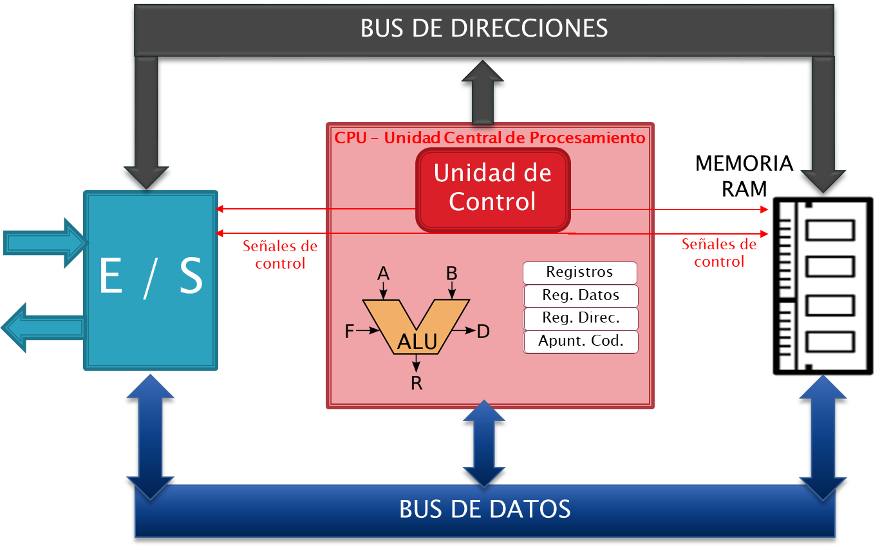
¿Qué problema tiene este modelo?

Slide 8

Evolución del modelo de Von Neumann
Unidad de ALMACENAMIENTO

Slide 9

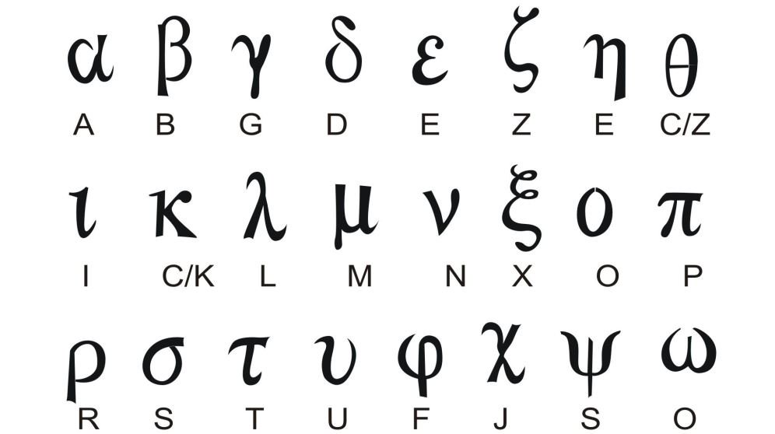
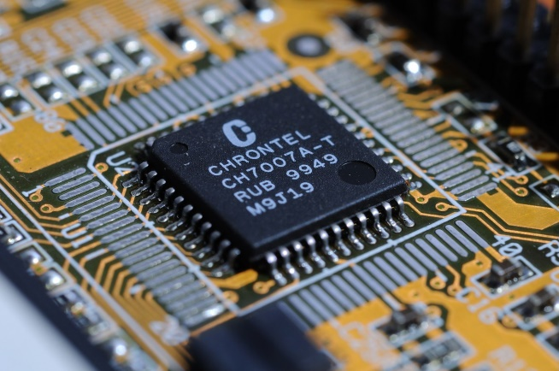
CPU o microprocesador ( )

Slide 10

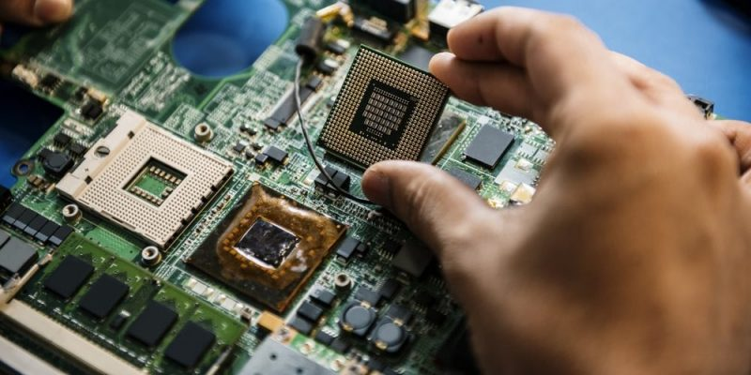
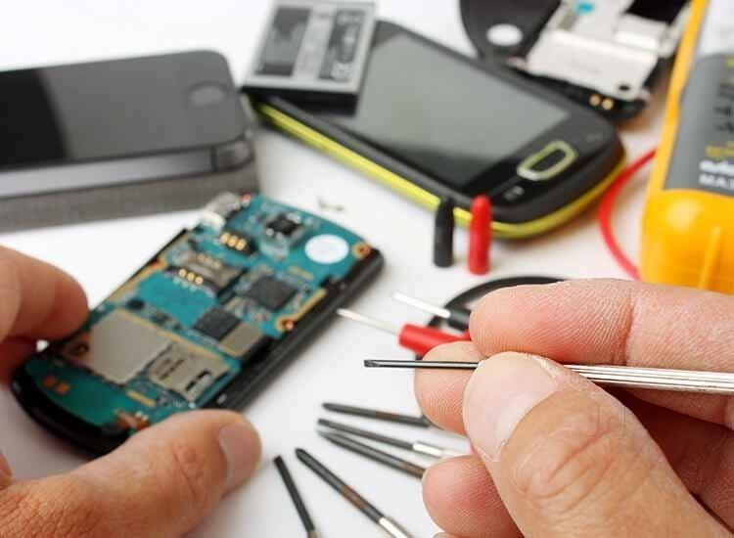
CPU o microprocesador ( )

Slide 11
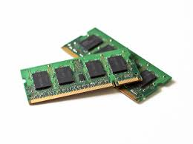
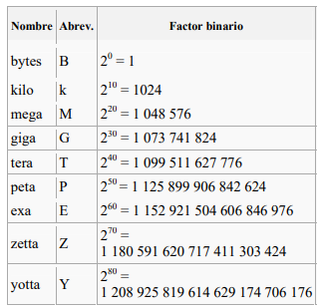
Memoria RAM (datos y programas)
Unidades de medición digital

Slide 12




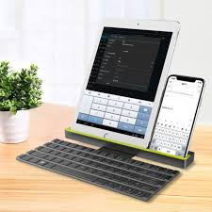

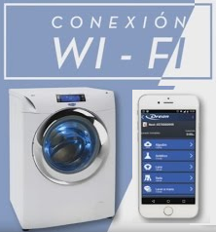

Slide 13
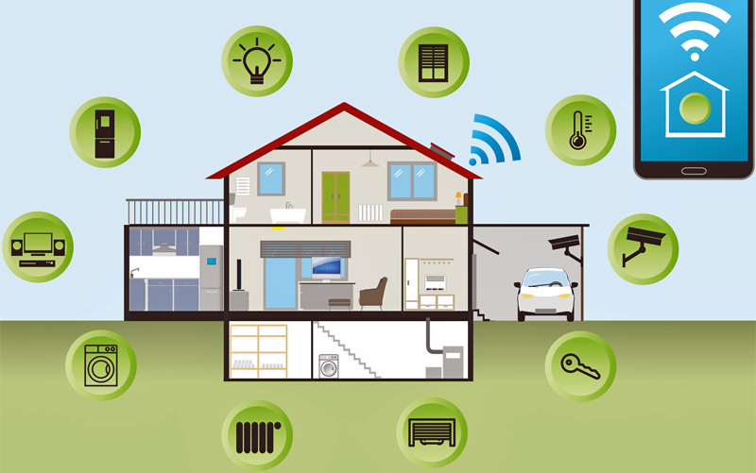
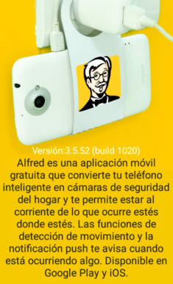
DOMÓTICA: Conjunto de técnicas orientadas a automatizar una vivienda, que integran los sistemas de seguridad, gestión energética, bienestar y comunicaciones.

Slide 14

Capitulo 1
Comencemos con el libro de la cátedra
Para uds.
¿Qué es la Informática?
Definición de ambiente y acción.
Lenguaje de programación.
Representación de Algoritmos
Nuestro procesador: la computadora
tarea

Slide 15
Capitulo 1
Comencemos con el libro de la cátedra
Hoy
Del mundo real a la solución por computadora
El modelo computacional
Datos e información
Concepto de algoritmo.
Características de un algoritmo.
Problemas algorítmicos
Acción primitiva y no primitiva
Tipo de dato. Tipos de dato a utilizar.
Variables y constantes.
Clasificación de Variables (lo vemos la próxima clase)
Expresiones.

Slide 16
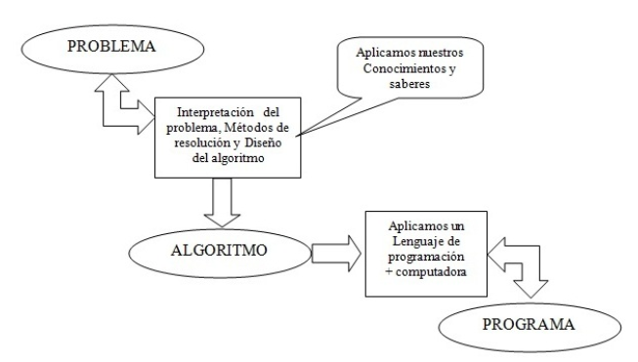

Slide 17

Resolver problemas en computadora
Comprender el problema
Trazar un plan para resolverlo
Escribir el algoritmo
Codificarlo (programa lenguaje C)
Verificar si funciona bien
Problema: Calcular el promedio de tres valores enteros.

Slide 18
Resolver problemas en computadora
Comprender el problema
Trazar un plan para resolverlo
Escribir el algoritmo
Codificarlo (programa lenguaje C)
Verificar si funciona bien
Problema: Calcular el promedio de tres valores enteros.

Slide 19
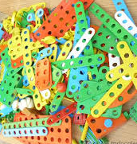
Algoritmo
(pág. 16)
Un algoritmo es una forma de describir la solución de un problema, explicando paso a paso, cómo se debe proceder para llegar a una respuestaencuadrada a los datos disponibles, en un tiempo finito.
Características de un algoritmo:
Deber ser preciso: indicar claramente, sin ambigüedad, cada uno de los pasos a seguir para conseguir el objetivo propuesto
Debe ser exacto: si se sigue el algoritmo varias veces con el mismo juego de datos, los resultados obtenidos son siempre los mismos
Debe ser finito: su ejecución debe concluir en algún momento
Escribir un algoritmo es diseño es arte

Slide 20
Resolver problemas en computadora
Comprender el problema
Trazar un plan para resolverlo
Escribir el algoritmo
Codificarlo (programa lenguaje C)
Verificar si funciona bien
Un programa es un conjunto de acciones que puede entender y ejecutar una computadora
Lenguaje de programación es un conjunto de símbolos (sintaxis) y reglas (semántica) que permiten expresar los programas.

Slide 21
Resolver problemas en computadora
Comprender el problema
Trazar un plan para resolverlo
Escribir el algoritmo
Codificarlo (programa lenguaje C)
Verificar si funciona bien
Una instrucción es una combinación de palabras y símbolos que obedeciendo a la sintaxis propia de un lenguaje, son interpretados y utilizados por el computador para realizar una
determinada acción.

Slide 22

Resolver problemas en computadora
Comprender el problema
Trazar un plan para resolverlo
Escribir el algoritmo
Codificarlo (programa lenguaje C)
Verificar si funciona bien
Traza o Prueba de escritorio

Slide 23

Modelo computacional
El procesamiento de la información => tomar datos, procesarlos y emitir resultado
ENTRADA
SALIDA
PROCESO
conjunto de datos que son necesarios para que el algoritmo lleve a cabo su tarea. Ingresar los datos (dispositivos de entrada / dispositivos de almacenamiento)
contiene la descripción de los pasos a seguir para resolver el problema Procesar los datos (microprocesador / memoria)
conjunto de resultados que se obtienen al ejecutar el proceso en función de los datos de entrada Mostrar los resultados (dispositivos de salida / dispositivos de almacenamiento)

Slide 24
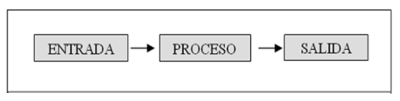

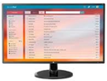
Modelo computacional
RAM
Datos (entran x teclado)
Resultados (salen x pantalla)
Proceso-Metodología (resolución)

Slide 25
Ejemplo
(pág. 15/16)
Se desea realizar un algoritmo para calcular el área y el perímetro de un círculo en función de su radio.
ENTRADA
SALIDA
Valor del radio
Área
Perímetro
Algoritmo asociado escrito en forma coloquial:
- Dar el valor de radio y guardar ese valor con el nombre R
- Calcular el área como pi * R * R
- Calcular el perímetro como 2 * pi * R
- Informar los resultados de área y perímetro

Slide 26
Algoritmo
(pág. 18)
Problemas algorítmicos: son aquellos problemas cuya solución puede expresarse mediante un algoritmo.
En la vida cotidiana encontramos muchos problemas algorítmicos, tanto dentro como fuera del campo de la Informática.
Problema algorítmico | Algoritmo
Cambiar la rueda a un auto | Pasos a seguir para cambiar la rueda de un auto
Resolver una ecuación matemática | Pasos para resolver una ecuación matemática
Ir a la Biblioteca desde el aula 1 | Conjunto de acciones para ir a la Biblioteca desde el aula 1
Problema: Escribir todos los números impares comenzando desde el 1.
¿Es un problema algorítmico?
No, porque no cumple con la condición de finitud.

Slide 27



Hacemos un descanso de 5’ y luego seguimos …

Slide 28

Conceptos y elementos básicos para la resolución algorítmica

Slide 29
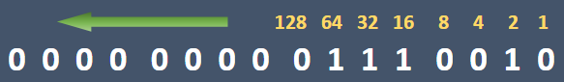
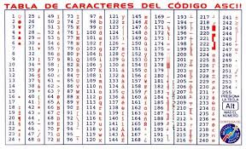
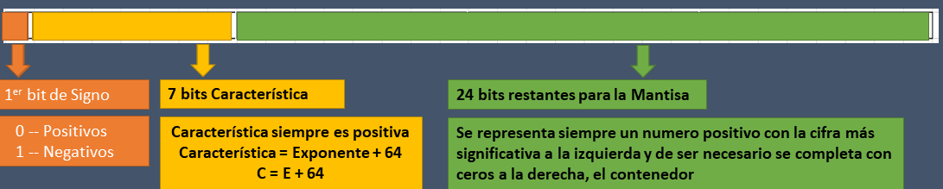
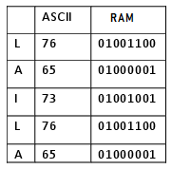

¿Cómo se representa un dato en una computadora?
caracteres
enteros
reales
palabras

Slide 30
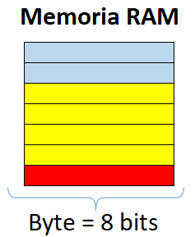
Tipo de datos
Según el tipo de dato, el microprocesador reserva una porción de memoria RAM o memoria principal para almacenar los valores.
Entero
Real
Lógico
Caracter
2 Bytes
4 Bytes
1 Byte
1 Byte
Según la
Representación Interna

Slide 31
Variables
Una variable es un objeto de memoria cuyo valor puede cambiar durante el desarrollo del algoritmo o ejecución del programa.
Atributos:
Nombre: suma
Tipo de dato: entero
Valor: 345
La declaración de las variables implica darles un lugar en memoria, un nombre y tipo de dato asociado.

Slide 32
Constantes
Una constante es un objeto de memoria cuyo valor NO cambia durante el desarrollo del algoritmo o ejecución del programa.
Atributos:
Nombre: Pi
Valor: 3,1416
Pi
3,1416
Las constantes se definen al comienzo del algoritmo, es decir,
se le da un valor que no cambia.

Slide 33


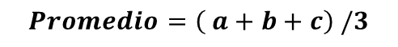
Expresiones
Una expresión describe un cálculo a efectuar cuyo resultado
es un único valor.
$$Promedio=\frac{a+ b+ c}{3}$$
$$Promedio=\left( a+b+c\right) /3$$
Expresiones Aritméticas
Expresiones Relacionales y Lógicas
Resultado del tipo numérico
< > <= >= = < >
NOT, AND, OR
Resultado del tipo lógico
A continuación veremos las reglas que tiene el procesador para evaluar expresiones aritméticas ….

Slide 34
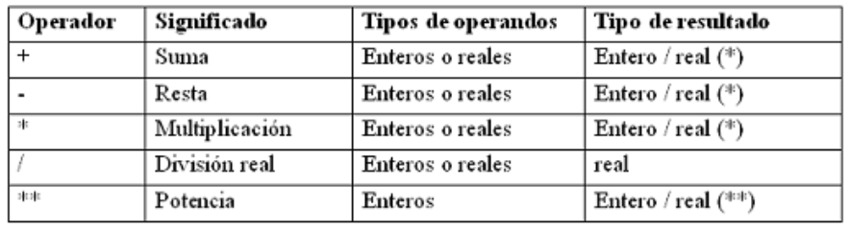
Expresiones aritméticas
Reglas para evaluar expresiones aritméticas
(*) Cuando en una operación los dos operandos son enteros el resultado es entero. Pero si al menos uno de los operandos es real, el entero interviniente se flota, es decir, se convierte en notación de punto flotante, y así el procesador opera en real, dando como resultado un número real.
(**) En la operación de potencia se consideran ambos operandos como enteros. Cuando el resultado se sale del rango de enteros se lo registra como un número real.

Slide 35
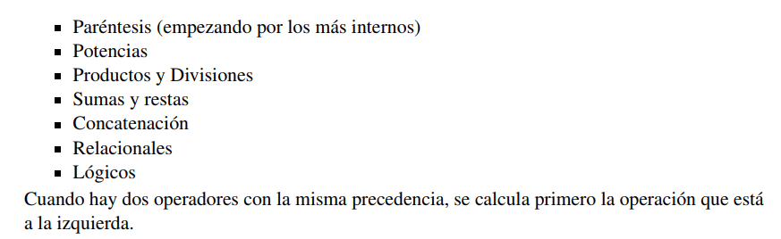
Expresiones aritméticas
Reglas de PRECEDENCIA para evaluar expresiones aritméticas
El orden de evaluación de los operadores es el siguiente:
(2 * X) – 5 / (3 + 8) * 2 = si X es 3
a) 10.5 / 3 = b) 1/ 4 = c) 1/ 4.0 = d) 3 + 6 * 2 = e) -4 * 7 + 2 ** 3 / 4 - 5 = f) 12 + 3 * 7 + 5 * 4 =
Ejercicio: ¿cuál es el resultado de cada expresión aritmética según las reglas del computador?

Slide 36
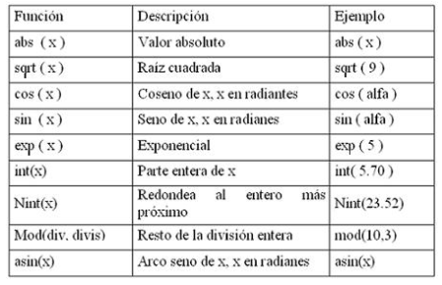
Expresiones aritméticas
Algunas funciones disponibles
g) sqrt( 25 ) =
h) abs ( 6 ) = i) abs (-12.5 ) = j) nint( 6.64 ) = k) nint ( 6.23 ) = l) int( 6.64 ) =
Ejercicio: ¿cuál es el resultado de cada expresión aritmética según las reglas del computador?

Slide 37
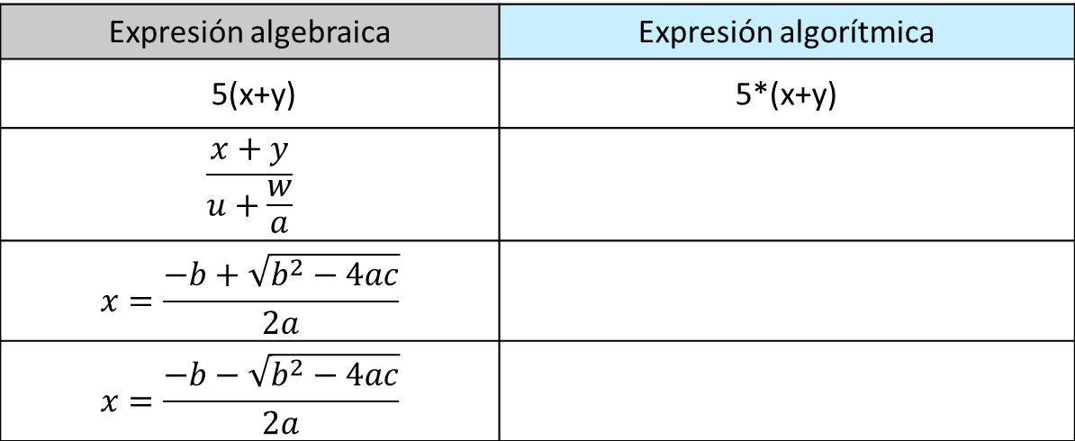
Expresiones aritméticas
Convertir expresiones algebraicas en expresiones algorítmicas.
Regla fundamental de la escritura de las expresiones en Algoritmia: «deben estar escrita en un único renglón»
Expresión algebraica | Expresión algorítmica
5(x+y) | 5*(x+y)
$$\frac{x+y}{u+\frac{w}{a}}$$
$$x=\frac{−b+\sqrt{b^{2}−4ac}}{2a}$$
$$x=\frac{−b−\sqrt{b^{2}−4ac}}{2a}$$
(x+y) / (u+w/a)
X= (-b + sqrt(b**2- 4*a*c)) / (2*a)
X= (-b - sqrt(b**2- 4*a*c)) / (2*a)

Slide 38
Ejercicios
Se desea realizar un algoritmo para calcular la estatura promedio de 4 personas.
Se desea realizar un algoritmo para calcular el valor promedio de la cotización del dólar venta de los últimos 4 días.
Se desea realizar un algoritmo para calcular el promedio de 4 números.
ENTRADA
SALIDA
PROCESO
n1, n2, n3, y n4
Promedio
Promedio=(n1+n2+n3+n4)/4
Algoritmo asociado escrito en forma coloquial:
- Dar el valor a cada una/o de las/os 4 ……… y guardar los valores con los nombres n1, n2, n3 y n4.
- Calcular el promedio como (n1 + n2 + n3 + n4)/4
- Informar el promedio

Slide 39
¿Preguntas?

Slide 40
La próxima comenzaremos
a aprender un nuevo lenguaje
sintaxis
semántica

Slide 41
AutoEvaluación Ri (apunte Sistema de representación + Práctica 1) día: lunes 21/9 hora: 9:00hs a 11:00hs.

Slide 42
Guía de estudio para la Semana
tarea
¿Cómo funciona una computadora? https://www.youtube.com/watch?v=oYxE3L-6-a8
¿Qué es una computadora? https://www.youtube.com/watch?v=xL8C5CIxDts
SO https://www.youtube.com/watch?v=c7knOBsxCRk
Internet https://www.youtube.com/watch?v=-JVdH8ne-2s
Cómo funciona internet: los cables submarinos que conectan al mundo https://www.youtube.com/watch?v=u1xxZ8r2rRc
Hacer el cuestionario H&S
Ver Video: Expresiones
Realizar Práctica 2: Constantes, variables, funciones internas y expresiones.

Slide 43

Hasta la próxima clase

